Slide 1
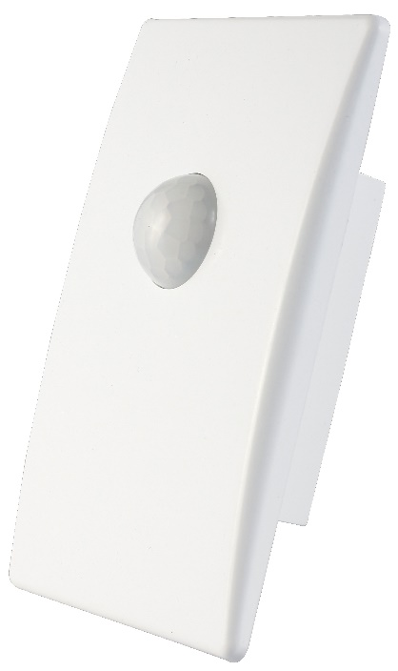
FICHA TÉCNICA
Sensor de movimiento Infrarrojo
SENSOR DE MOVIMIENTO: LDV- MS- INF-W- 120- 120-277V-IP20-WH-A
ÁREAS DE APLICACIÓN
Oficinas
Escuelas
Baños
Pasillos
Salas de reuniones
Estacionamientos
BENEFICIOS DEL PRODUCTO
Gracias a su amplio rango de detección, este sensor integra funciones de automatización, seguridad, ahorro de energía y funcionalidad.
El sensor se activa con el movimiento humano por medio de rayos infrarrojos.
Una vez instalado, el sensor se energiza y es capaz de detectar los niveles de iluminación de día y de noche para realizer su función.
Facil instalación
CARACTERISTICAS DEL PRODUCTO
Puede trabajar de día y noche si se coloca la tarjeta interna en LIG ó solo de noche si la tarjeta se coloca en DES
El tiempo de activación se ajusta continuamente: cuando el sensor recibe la segunda señal de activación re-calculará el tiempo una vez más en base del primer descanso de retardo de tiempo.
El tiempo de demora es ajustable. Se puede configurar de acuerdo al usuario: el tiempo mínimo es 10sec. El máximo es de 8min.

Slide 2
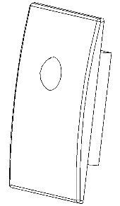
INFORMACIÓN TÉCNICA
INFORMACIÓN TÉCNICA
Valores Eléctricos
Código Mx | 85200
Código LA | 7015814
Modelo | LDV- MS- INF-W- 120- 120-277V-IP20-WH-A
Voltaje | 120-277 V~
Frecuencia (Hz) | 50/60Hz
Operado a Voltaje | 120 V | 277 V
Consumo | 0.685 | 2.110
Corriente de línea (A) | 0.029 | 0.070
Factor de Potencia (FP) | 0.197 | 0.109
Distorsión de armónicas (thdi%) | 23.11 | 15.26
Carga Máxima (W) LED / Fluorescente | 200 W | 300 W
Carga Máxima (W) Halogena / Incan. | 800 W | 1,200 W
Nivel de iluminación (Lux) | 10 / 2000 Lux (Elección)
Tiempo de demora | 10s, 1min, 5min, 8min
Rango Detección | 120°
Temperatura de Funcionamiento | -20℃~+40℃
Humedad de Funcionamiento | <93%RH
Altura de Instalación | 1.0-1.8m
Distancia Máxima Detección (24°) | 9m (<24°C)
Velocidad de detección de Movimiento | 0.6 ~1.5m/s
Protección IP | 20
Garantía | 3 years
Dimensiones
80mm
120mm
Por favor consulte con su distribuidor autorizado sobre nuevas actualizaciones.
La información comercial y técnica de nuestros productos puede ser modificada sin previo aviso.

